Slide 9
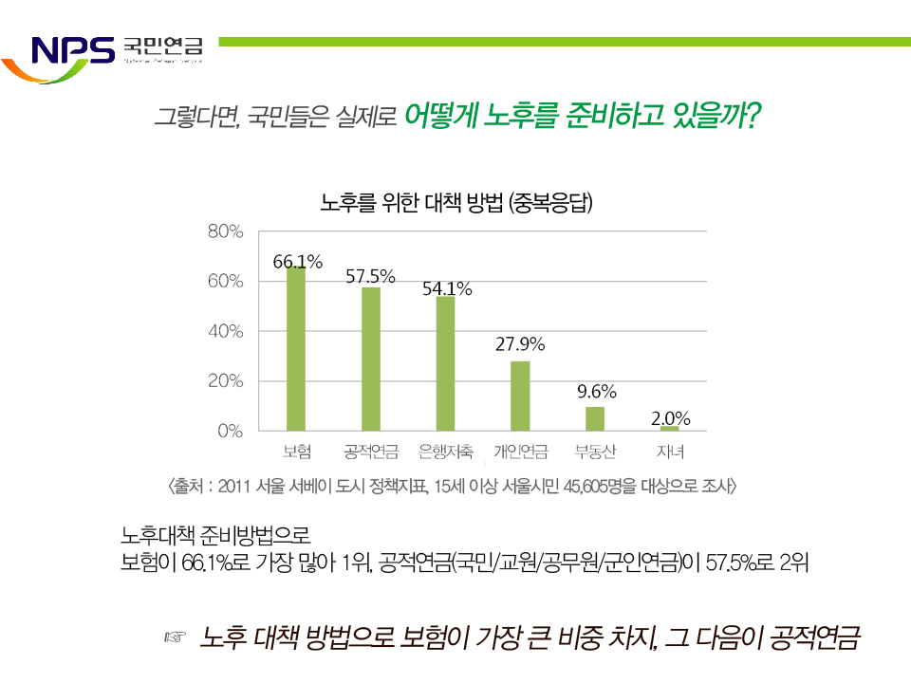

Slide 17
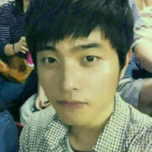
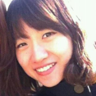
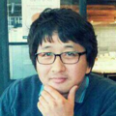

Slide 20
Slogan

Slide 26
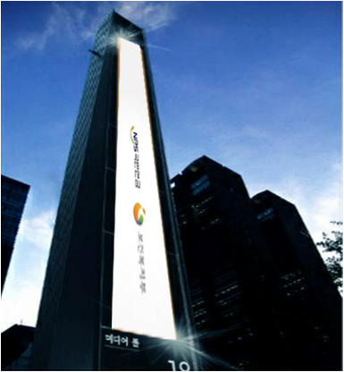

Slide 31
Media Plan
 |  | 1 | 2 | 3 | 4 | 5 | 6 | 7 | 8 | 9 | 10 | 11 | 12
인지하기 | 신문
 | 방송
 | 잡지
확산하기 | 옥외광고
 | 플랫폼광고
 | 미디어폴
소통하기 | 탄탄세미나
 | 탄탄까페
 | online

